Slide 1
17 Ekim – Pleksuslar
Plexus cervicalis
Plexus brachialis
Plexus lumbalis
Plexus sacralis

Slide 2
Brakiyal Pleksusun Bazı Önemli Dalları
N. thoracicus longus
N. axillaris
N. ulnaris
N. medianus
N. radialis

Slide 3
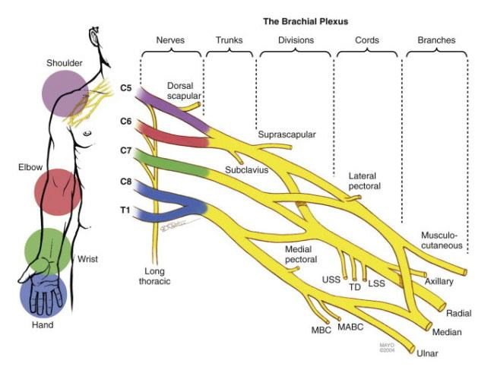

Slide 4
N. thoracicus longus (external respiratory nerve of Bell) (Bell’in dış solunum siniri)
M. serratus anterior’u innerve eder.
Axillanın medial duvarının kesici ve delici cisimlerle yaralanmasına, axillaya cerrahi girişimlere veya ağır cisimlerin omuz üzerinde taşınmasına bağlı olarak zedelenebilir.
Zedelenmesi durumunda kolun 90 dereceden sonraki abduksiyonu zorlaşır. Ayrıca “yelken skapula (winged scapula, scapula alata)” belirtisi görülür.
Yelken/kanat skapula: Şahıs kollarını uzatarak bir duvara avuç içlerini dayadığında ilgili taraftaki skapula toraks duvarına fikse edilemez ve skapulanın medial duvarı ve alt ucu arkaya doğru çıkıntı yapar.

Slide 6
N. axillaris
Uzun zaman koltuk değneği kullananlarda n. axillaris harabiyeti olur.

Slide 7
N. ulnaris
El bileğinde kanalis ulnaris’ten (Guyon kanalı) geçer.
Hipotenar bölgedeki kasları innerve eder.
Bisikletçilerde Guyon kanalında zedelenebilir (bisikletçi nöropatisi).
Felcinde hastada pençe el deformistesi görülür.

Slide 8
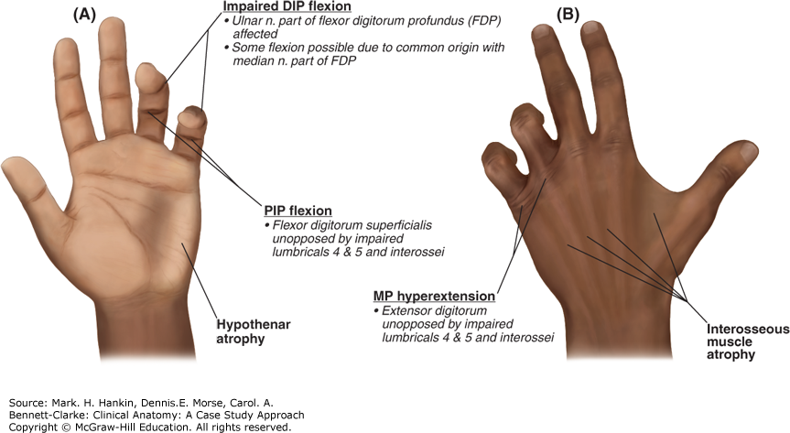

Slide 10
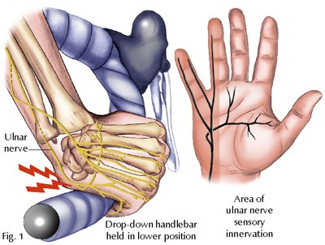

Slide 11
N. medianus
Kol ya da dirsek yaralanması -> high median nerve palsy
orta ve işaret parmağına fleksiyon yaptıramama: ebe eli/vaftiz eli (Benedict’s hand) deformitesi. Hastadan elini yumruk yapması istendiğinde oluşur.
baş parmak ve işaret parmağı adduksiyon ve hiperekstansiyon pozisyonunda kalır -> maymun eli (ape hand) deformitesi.
Karpal tünelden geçerken zedelenirse -> low median nerve palsy
maymun eli deformitesi

Slide 12
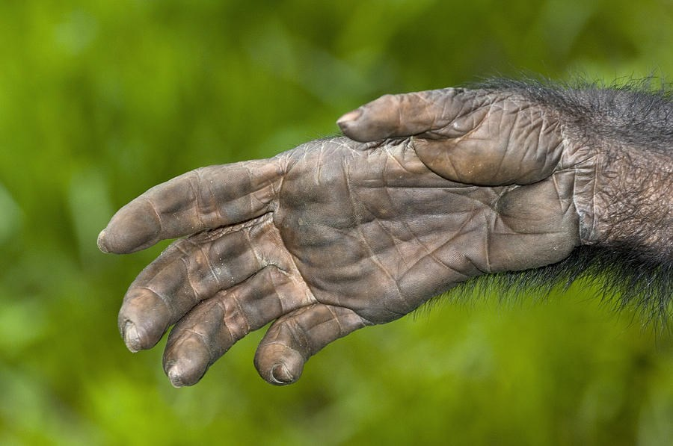

Slide 13
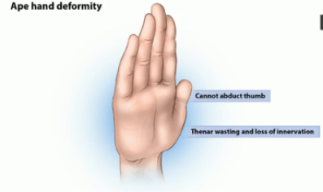

Slide 15
N. radialis
N. radialis sulcus nervi radialis’te kemik üzerine yaslanmış olarak seyreder. Bu nedenle kolun sert bir yere devamlı yaslanması (balayı felci/cumartesi gecesi felci) ya da humerusun kırılması sonucu zarar görebilir.
Zedelenmesinde düşük el (wrist drop) deformitesi oluşur.

Slide 17
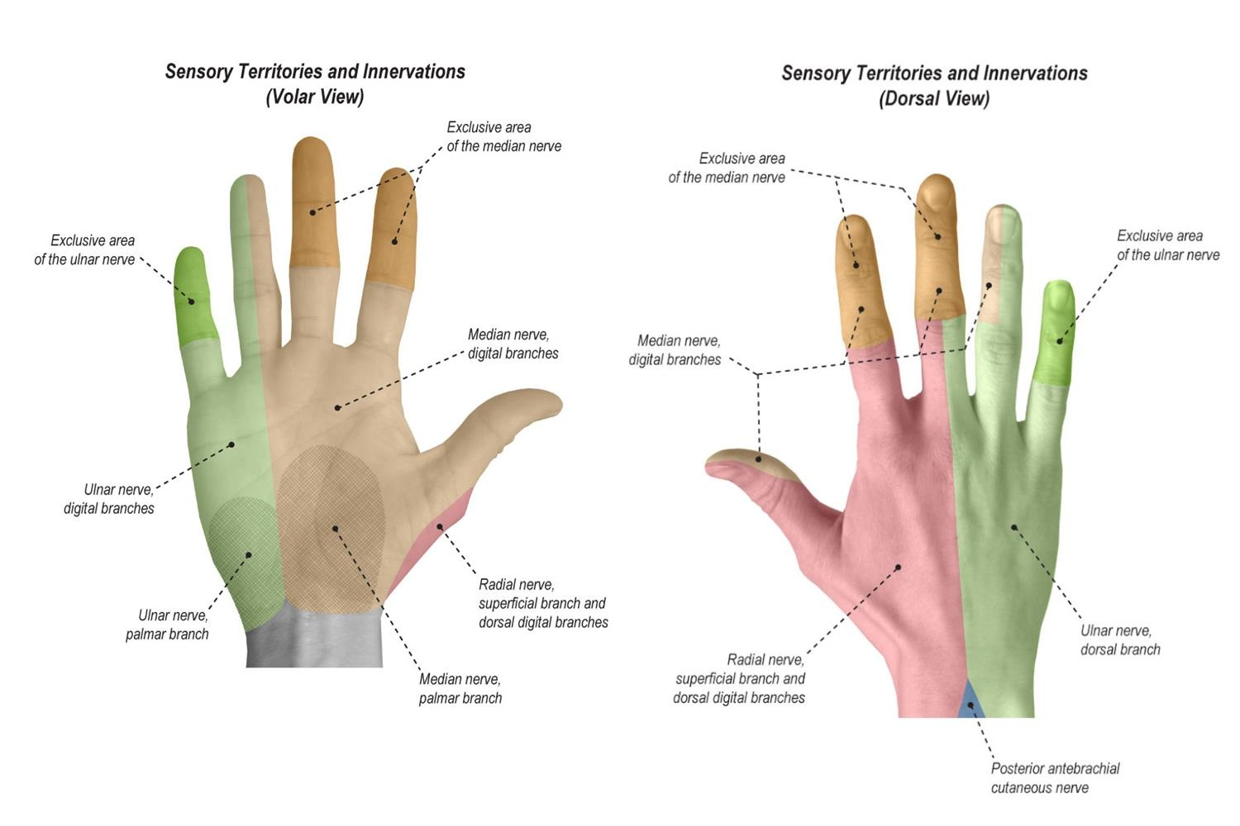

Slide 18
1. Soru
Düşük el, hangi sinirin zedelenmesinde olur?
N. musculocutaneus
N. ulnaris
N. medianus
N. radialis
N. axillaris

Slide 19
1. Soru
Düşük el, hangi sinirin zedelenmesinde olur?
N. musculocutaneus
N. ulnaris
N. medianus
N. radialis
N. axillaris

Slide 20
2. Soru
Ön koluna pronasyon yaptıramayan, fleksiyonu kısıtlı ve tenar atrofisi olan hastada zedelenen sinir hangisidir?
N. ulnaris
N. medianus
Ramus profundus, n. radialis
N. radialis
Ramus superficialis, n. radialis

Slide 21
2. Soru
Ön koluna pronasyon yaptıramayan, fleksiyonu kısıtlı ve tenar atrofisi olan hastada zedelenen sinir hangisidir?
N. ulnaris
N. medianus
Ramus profundus, n. radialis
N. radialis
Ramus superficialis, n. radialis

Slide 22
3. Soru
Elin palmar yüzünün deri duyusunu taşıyan sinirler, aşağıdakilerden hangisinde birlikte verilmiştir?
N. radialis – N. medianus
N. radialis – N. ulnaris
N. radialis – N. musculocutaneus
N. ulnaris - N. medianus
N. ulnaris - N. musculocutaneus

Slide 23
3. Soru
Elin palmar yüzünün deri duyusunu taşıyan sinirler, aşağıdakilerden hangisinde birlikte verilmiştir?
N. radialis – N. medianus
N. radialis – N. ulnaris
N. radialis – N. musculocutaneus
N. ulnaris - N. medianus
N. ulnaris - N. musculocutaneus

